Slide 1
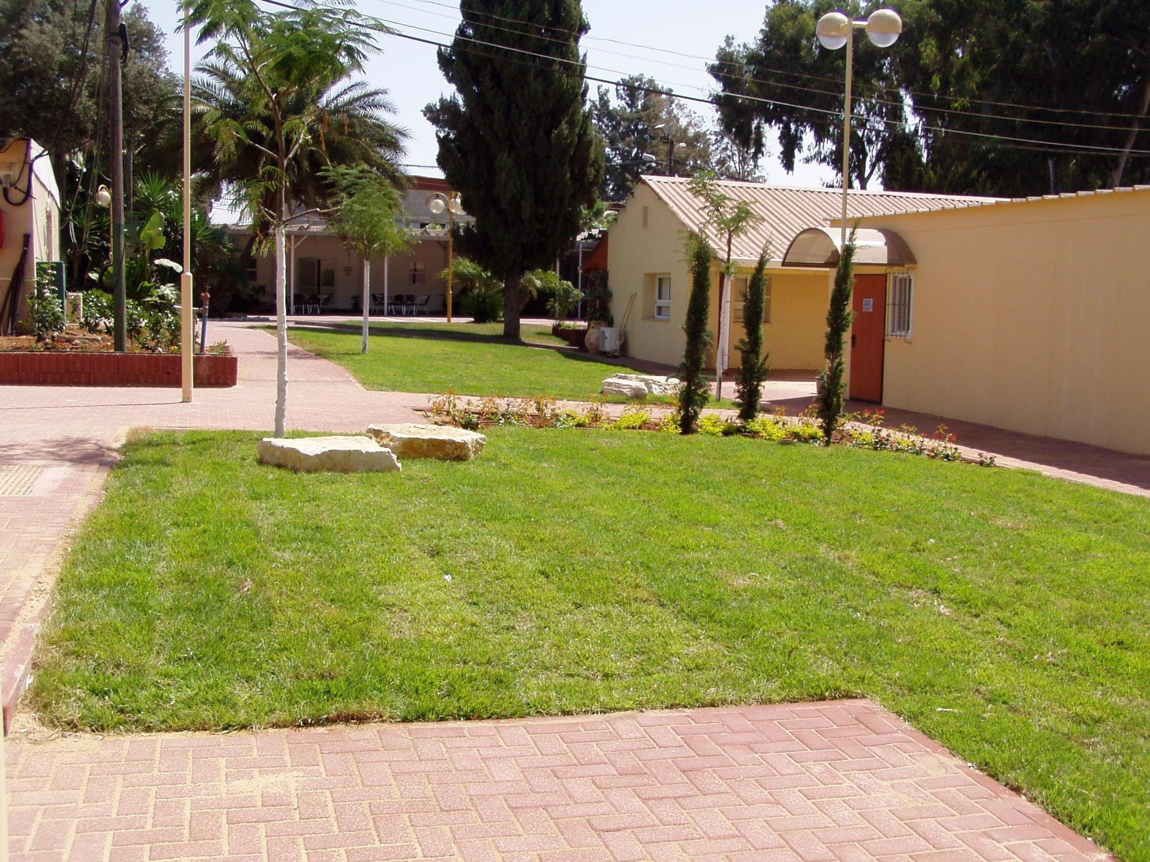
המכללה לביטחון לאומי
מחזור מ"ו

Slide 2
על מה נדבר?
סיכום עונות תשתית וליבה
כיוונים להמשך
דגשים

Slide 3
מטרות שנת הלימודים
לימוד ופיתוח כלי חשיבה, ניתוח, הבנת תהליכים והובלתם ברמה האסטרטגית, כך שיאפשרו התמודדות עם אתגרים מורכבים בתחומי הבטל”ם
הקניית ידע - על הביטחון הלאומי הישראלי ומימדיו - ע"י לימוד ומחקר של מרכיבי הבטל"ם
ניתוח קשרי הגומלין בין ממדי הבטל״ם השונים

Slide 4
עקרונות הלמידה
תוכנית בינתחומית
גיוון בשיטות הלימוד - סימולציות, ימי עיון וכו'
גיוון במרחבי הלימוד - פרונטאלי, לימודי מליאה, צוותי וכו'
שונות רבה בין המשתתפים כמשאב - שותפות
גמישות ורלוונטיות למציאות המשתנה
הובלת תחומי לימוד על ידי המשתתפים
רשת חברתית כמרכיב עוצמה
סובלנות, פתיחות, שאר רוח ונועזות אינטלקטואלית

Slide 5
היגיון מסדר שנת לימודים מב"ל מ"ו
מושגי יסוד
אבות האומה
עונת התשתית

Slide 6
היגיון מסדר שנת לימודים מב"ל מ"ו
עונת הליבה
סיורי בטל"מ אזוריים והתנסות אסטרטגית ראשונה
עונת
הליבה
המזרח התיכון
מדיני ודיפלומטי
ח ש י ב ה
חברה ישראלית
כלכלת ישראל
אסטרטגית
הגנה לאומית
מ ח ש ב ה
עונת התשתית

Slide 7
היגיון מסדר שנת לימודים מב"ל מ"ו
התנסות אסטרטגית שלישית – סיור מזרח
וסיורי בטל"מ חו"ל
עונה
מתקדמת
צבא חברה
העמקה אינטגרטיבית
כלכלה גלובלית
שחיתות ציבורית
יו"ע תקשורת
וסיורים ממוקדים
סייבר
יו"ע דבל"א
התנסות אסטרטגית שניה -
סימולציה מדינית ביטחונית
סיורי בטל"מ אזוריים והתנסות אסטרטגית ראשונה
עונת
הליבה
המזרח התיכון
מדיני ודיפלומטי
ח ש י ב ה
כלכלת ישראל
חברה ישראלית
הגנה לאומית
אסטרטגית
מ ח ש ב ה
עונת התשתית

Slide 8
תכנית הלימודים במכללה לביטחון לאומי – מחזור מ"ו
יולי
יוני
מאי
אפריל
מרץ
פברואר
ינואר
דצמבר
נובמבר
אוקטובר
ספטמבר
אסטרטגיה עסקית ציבורית
אסטרטגיה
הגנה לאומית
מדיני-דיפלומטי
כלכלה
חברה
תשתית מושגית ובסיס ציוני ערכי
סימולציה מדינית ביטחונית
התנסות מס' 1
חשיבה אסטרטגית
מחשבה אסטרטגית
גישת העיצוב
סדנת סייבר
סיור בט"פ
סיור אמ"ן
סיור מוסד
סיור שב"כ
סיור ירדן
הגנה לאומית
מזה"ת
סיור ארה"ב
סיור מזרח
סיור נאט"ו וא"א
סיור משרד החוץ
מדיני ודיפלומטי
סיור ירושלים
סיור תשתיות
סיור דרום
סיור דרום
סיור צפון
סיור כלכלה
כלכלת ישראל
סיור חיפה
יום עיון תקציב המדינה
סדנת כלכלה גלובלית
ניתוחי אירוע
סדנת צבא - חברה
סיור חברה
חברה ישראלית
כנס המכללות
יום עיון בינתחומי
יום עיון בן גוריון
אבות האומה
סדנת שחיתות שלטונית
משפט ציבורי
הגיאוגרפיה של הבטל"ם
גישות ואסכולות
מושגי יסוד בבטל"ם

Slide 9
תכנית הלימודים האקדמית (41 שש"ס)
עונת הלימודים המתקדמים
עונת הליבה
עונת התשתית
קורס | שש"ס
קורס וסיור ארה"ב | 3
סיור מזרח | 3
סדנאות בחירה | 2
סה"כ | 8
קורס | שש"ס
הגיאוגרפיה של הבטל"ם | 4
גישות ואסכולות | 4
מדיני ודיפלומטיה | 2
חברה ישראלית | 4
כלכלת ישראל | 2
משפט ציבורי | 4
סה"כ | 20
קורס | שש"ס
מושגי יסוד בבטל"ם | 4
סה"כ | 4
עבודה שנתית
חשיבה אסטרטגית (5)
סיורי בטל"ם בארץ (4)

Slide 10
פריסת המטלות
קורס\מטלה` | סוג מטלה | הערכה |  |  |  |  |  | תאריך | הגשה
 |  |  | ספטמבר | אוקטובר | נובמבר | דצמבר | ינואר | פברואר | מרץ | אפריל | מאי | יוני | יולי
מטלה פתיחה | עבודה אישית | הערכה | 3.9
מושגי יסוד בבטל"ם | עבודה אישית | ציון |  | 25.10
גיאוגרפיה בטל"ם | עבודה זוגות | ציון |  |  |  |  | 24.1 |  | 17.3
סיורי בטל"ם | עבודה צוותית | הערכה |  | צפון | דרום | יו"ש | ירושלים
גישות ואסכולות | מבחן | ציון |  |  |  |  | 7.1
משפט ציבורי | עבודה אישית | ציון |  |  |  |  | 24.1 |  | 17.3
כלכלה | מבחן | ציון |  |  |  |  | 23.1
חברה | עבודה אישית | ציון |  |  |  |  |  |  |  | 17.4
מדיני דיפלומטי | עבודה אישית | ציון |  |  |  |  |  | 14.2
סיור מזרח | עבודה קבוצתית | ציון |  |  |  |  |  |  |  |  | 27.5
סיור ארה"ב | עבודה צוותית | ציון |  |  |  |  |  |  |  |  |  |  | 3.7
סדנת בחירה | עבודה אישית | ציון |  |  |  |  |  |  |  | 29.4
אסטרטגיה | עבודה אישית | ציון |  |  |  | 31.12 | 24.1
אסטרטגיה | התנסויות | הערכת מפקד |  |  |  |  | 8-10.1 התנסות 1 | 20-26.2 סימולציה
עבודה שנתית | עבודה אישית | ציון |  |  |  |  |  |  | 17.3 רפרט |  | 7.5 הגשה |  | 8.7 הצגה

Slide 11
תאריכים חשובים
פגרת עבודות – 27.1-7.2.19
סיור אירופה – 3-7.3.19
חופשת פורים – 21.3.19
חופשת פסח – 21-25.4.19
חופשת יום העצמאות – 8-9.5.19
סיור מזרח – 12-16.5.19
חופשת שבועות – 9.6.19
סיור ארה"ב -16-24.6.19
טקס סיום מב"ל – 17.7.19

Slide 12
דגשים
רעות של בכירים – דינמיקה מרשימה.
מיקוד פגרת הלמידה:
מטלות קטנות – חובה בעיניי.
גוף העבודה.
ניהול וארגון הזמן
נסיעות חו"ל – מפגש ייעודי מכונן, אבל....
עונה מתקדמת:
למידה אינטגרטיבית
מאפשרים למידה רב תחומית
הובלת משתתפים משמעותית יותר
סדנאות נושאיות לבחירה
צוות למול קבוצה:
התנסויות
סדר חדש במליאה
תהנו....

Slide 13
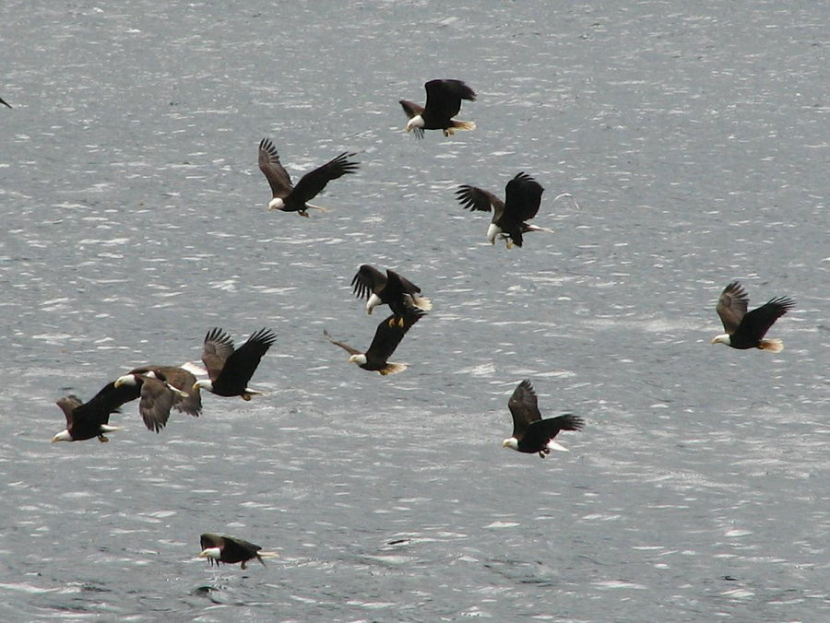
בהצלחה לכולנו!!

